Slide 1

Bài 18: Gh gh Nh nh

Slide 2



Tiết 1
Hương Thảo – tranthao121004@gmail.com

Slide 3


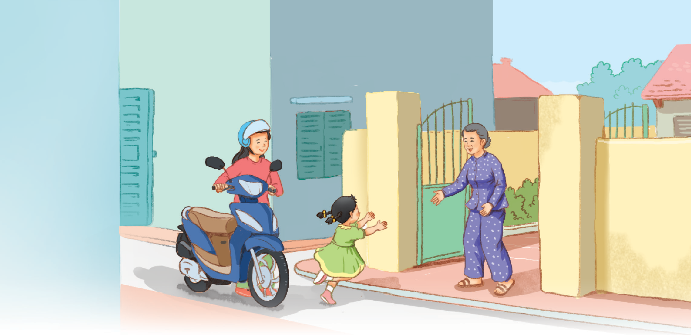
Hà ghé nhà bà. Nhà bà ở ngõ nhỏ
gh
nh
Nh
nh

Slide 4


gh

Slide 5
nh

Slide 6
2
Đọc
gh
nh
gh
e
nh
a
ghé
nhà
ghẹ ghế ghi nhà nhẹ nhỏ
gh
gh
gh
nh
nh
nh

Slide 7





ghế đá
ghẹ đỏ
nhà gỗ
lá nho

Slide 8

Giải lao

Slide 9
ViÕt b¶ng
Notes:
9

Slide 10
Tiết 2
Hương Thảo – tranthao121004@gmail.com

Slide 11

3
Tập viết
gh
gh
nh
nh
ghẹ
lá nho

Slide 12

Mẹ nhờ Hà bê ghế nhỏ.

Slide 13

Giới thiệu

Slide 14




Tạm biệt các em

